Slide 1
Historia antigua de los jardines
Lección 1

Slide 2
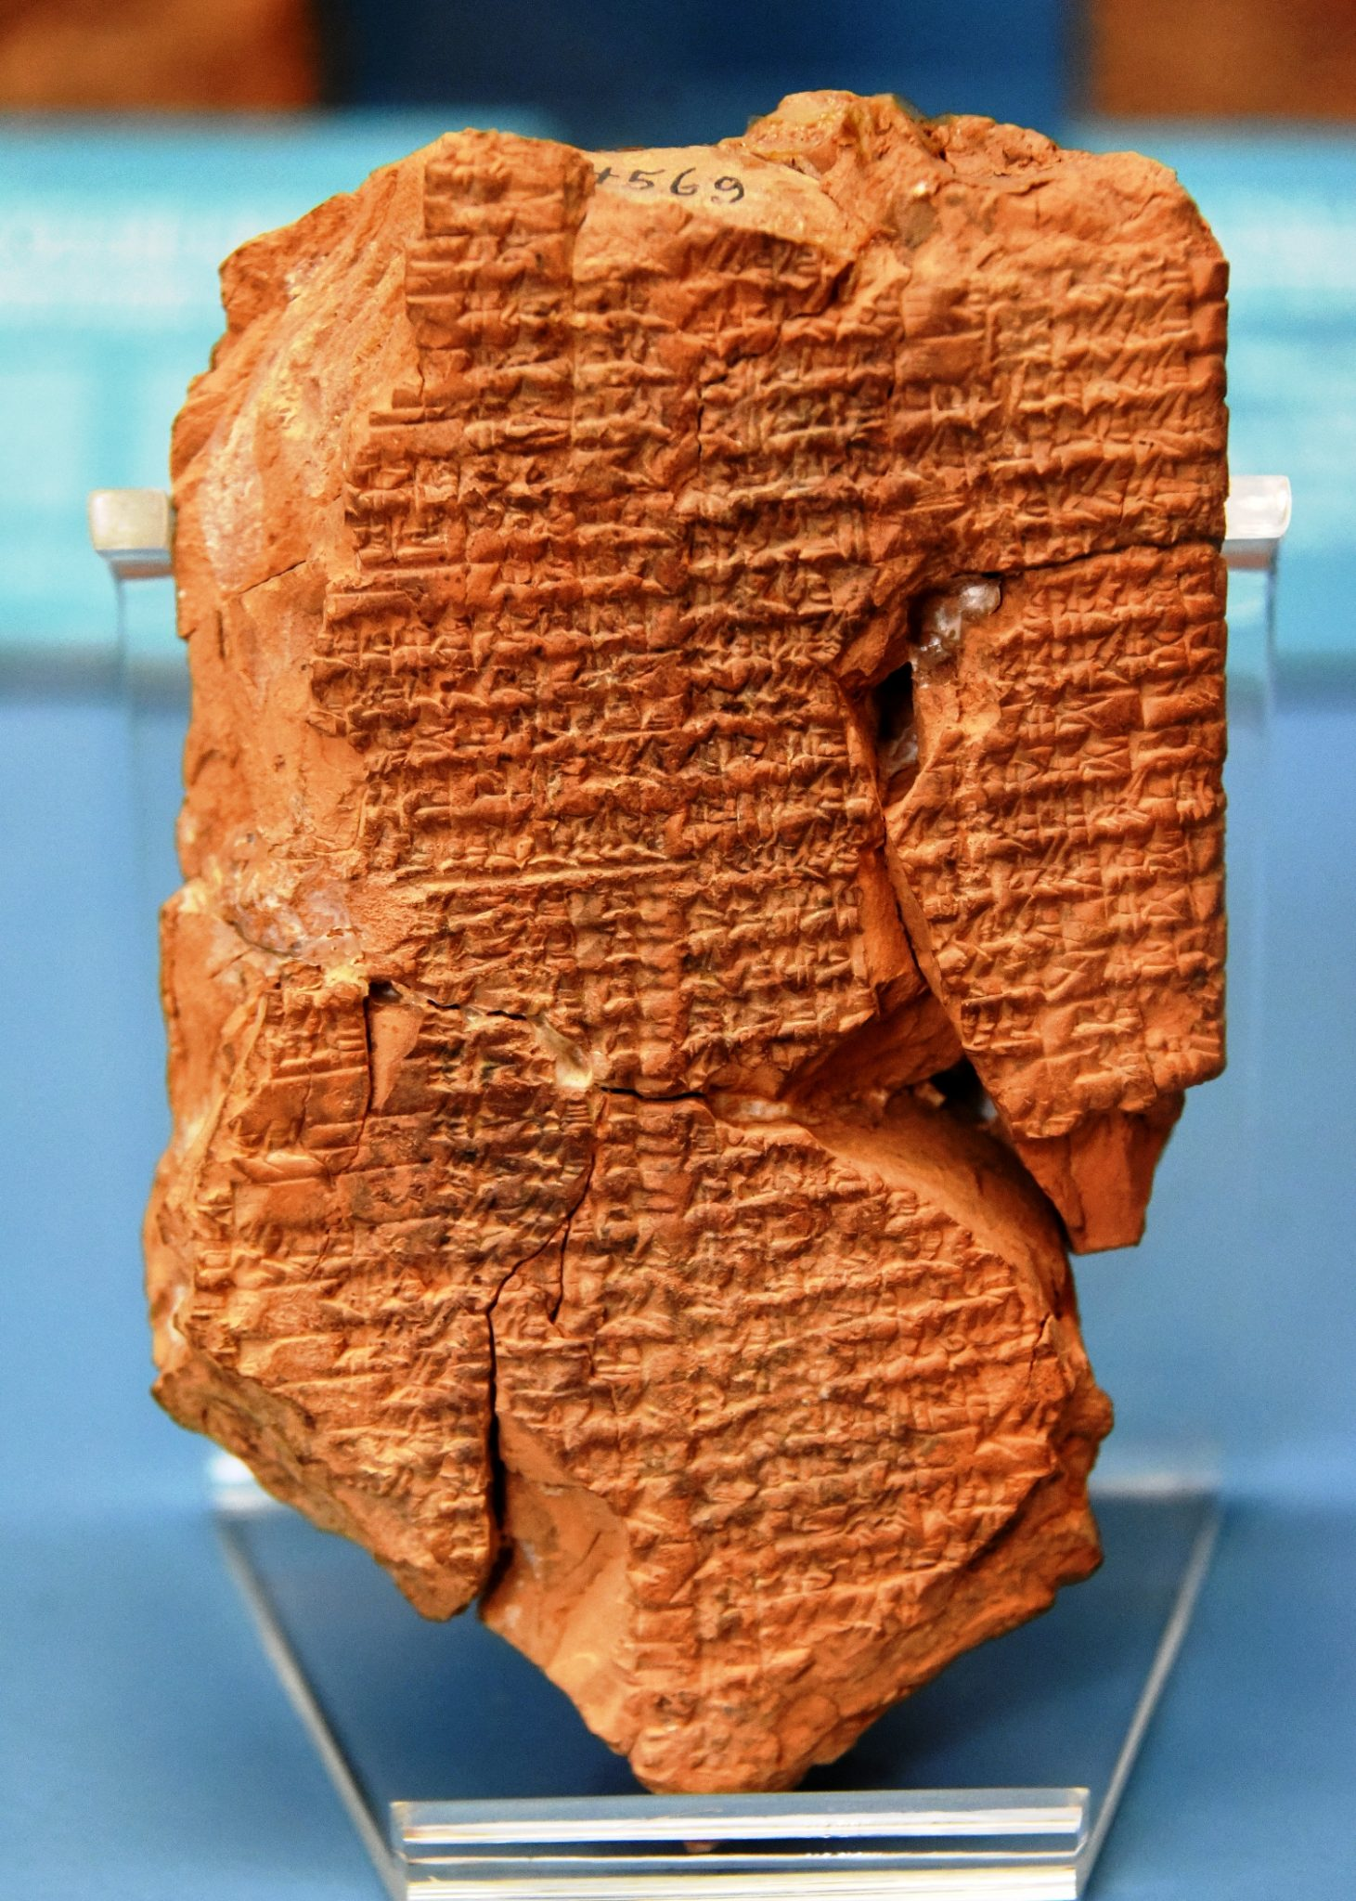
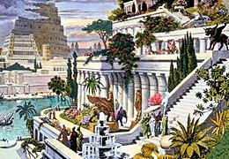
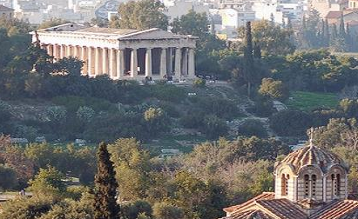
8 000 A.C.
590 A.C.
470 A.C.
Nacimiento de la agricultura (Mesopotamia - entre 2 ríos).
Esta región se conoce a menudo como la "cuna de la civilización", porque fue en los fértiles valles entre los 2 grandes ríos (Tigris y Éufrates) donde se desarrollaron las primeras comunidades gracias a la agricultura.
Jardines colgantes de Babilonia Según la tradición, fueron construidos por la reina asiria Semiramis. Tomaron forma gracias a los experimentos que desarrollaron en los campos arquitectónico, hidráulico y botánico. Estaban destinados a convertirse en una de las Siete Maravillas del Mundo Antiguo.
Ágora de Atenas
Cimone, un político ateniense, decidió plantar jardines en el Ágora. En la Grecia democrática, el verde debía ser ante todo público, abierto a todos.

Slide 3
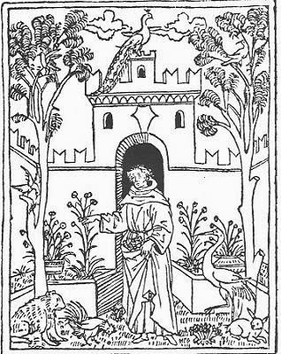
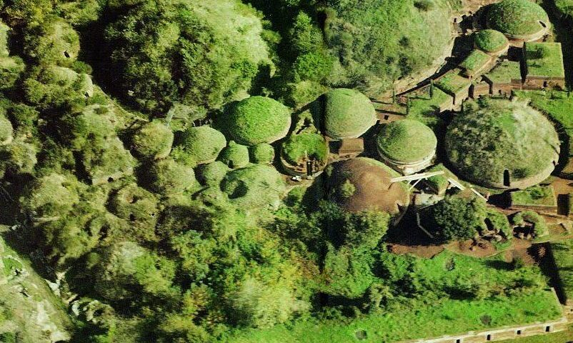
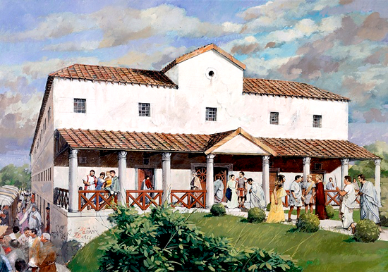
Desde el 300 a.C.
Desde 200 a.C.
A partir de 529
Entre los etruscos
El primer escritor que mencionó un "hortus" fue Plinio el Vecchio, que escribió sobre el jardín de Tarquinio el Superbo, séptimo y último rey etrusco de Roma. De hecho, los etruscos eran tan aficionados a la vegetación que sus necrópolis rocosas tenían jardines.
Entre los romanos
En el peristilo, en el interior de las villas romanas, se encontraban los "hortus". El huerto y el jardín representaban un oasis de paz y tranquilidad, un refugio de la vida de la ciudad, un lugar lleno de significado religioso y simbólico.
Jardines benedictinos
"Ora et Labora" Benedetto da Norcia compuso su Regla en la que escribió "El monasterio, pues, debe posiblemente organizarse de tal manera que en su interior se encuentre todo lo necesario, agua, molino, huerto y trabajadores varios...".

Slide 4
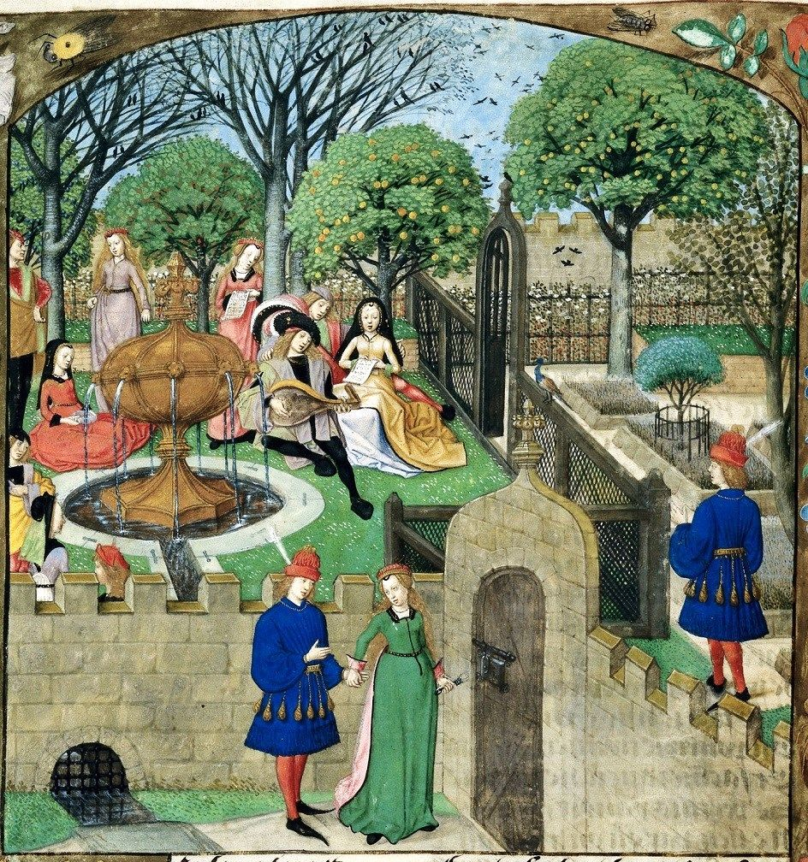
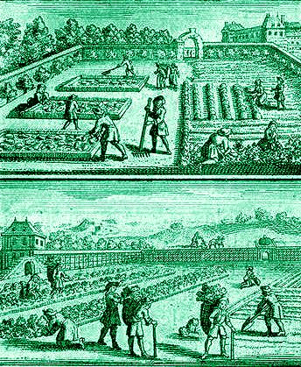
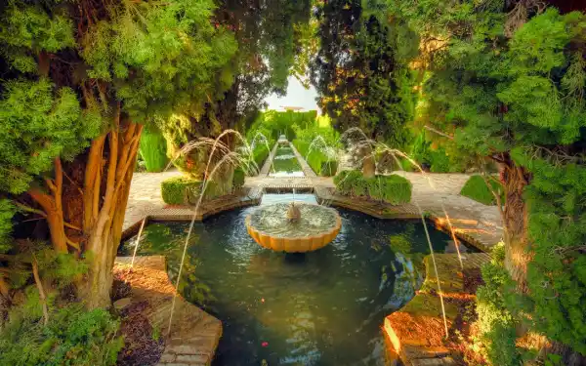
800-1000
1100 - 1450
1660
El jardín árabe
Se atribuye a los árabes la introducción en la Europa mediterránea de varias especies cultivadas importantes, como berenjenas, limones, naranjas, melocotones, albaricoques, algodón, caña de azúcar, arroz y algarroba.
Hortus Conclusus
En la ciudad medieval, detrás de las casas, había huertos donde se cultivaban hierbas aromáticas, hortalizas de primera necesidad y, a veces, vides y árboles frutales.
Huerto
Jean De La Quintinie, estudiante de botánica, creó el primer huerto para el rey Luis XIV en el castillo de Versalles (de 10 hectáreas), que en aquella época era uno de los centros de experimentación más importantes de Europa en este campo.

Slide 5
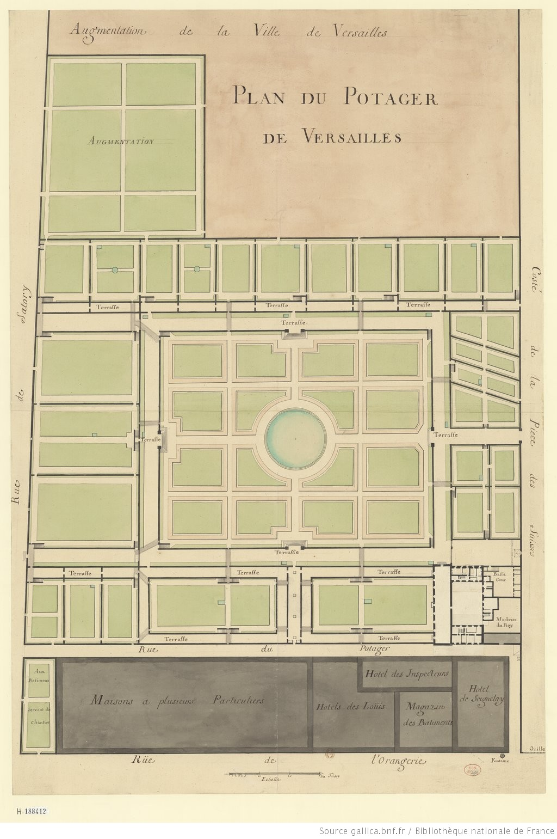
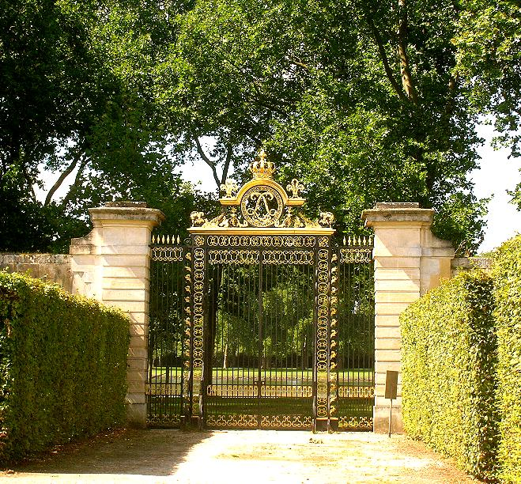
Plano del huerto de Versalles, 1678
Entrada real al jardín de Luis XIV

